Slide 1

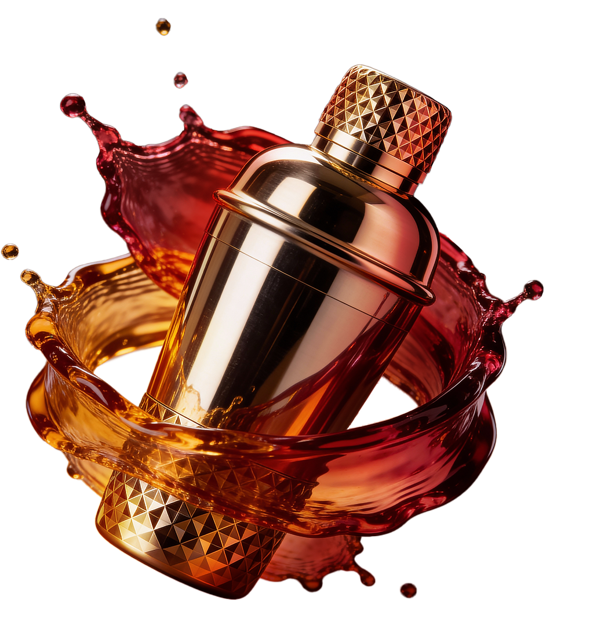



КОНКУРС БАРМЕНОВ
Рекомендации организаторов по оформлению презентации Отборочного этапа

Slide 2

Рекомендации организаторов по оформлению презентации ОТБОРОЧНОГО ЭТАПА
Уважаемые участники LIDSKAE BEERMASTER 2026!
Для подачи заявки на конкурс в рамках Отборочного этапа просим вас загрузить
информацию о коктейле в личный кабинет в презентации, созданной по рекомендациям
организаторов, собранных в этом файле.
Файл подготовлен в форме шаблона презентации pptx.
Для удобства вы можете скачать его и заполнить по пунктам!
Допускается использование своего шаблона
(см. рекомендации по оформлению на следующем слайде).
Желаем творческого вдохновения!

Slide 3
Рекомендации организаторов по оформлению
презентации ОТБОРОЧНОГО ЭТАПА (для своего шаблона)
1 слайд — ТИТУЛЬНЫЙ
Имя бармена
Бар
Название коктейля
Наименование конкурса
Lidskae BeerMaster 2026
2 слайд — ОПИСАНИЕ КОКТЕЙЛЯ
Название
Чем вдохновлен
Расскажите о связи с драгоценностями, камнями
или историей, которая стоит за выбором
Фото коктейля
3 слайд — РЕЦЕПТ КОКТЕЙЛЯ
Состав коктейля
Перечислите все ингредиенты с пропорциями, которые используются в коктейле
Метод приготовления
Укажите метод приготовления коктейля, опишите каждый шаг
Подача
Опишите, как ваш коктейль подается (вид посуды, оформление, гарниш)
Себестоимость коктейля
4 слайд — АТМОСФЕРА КОКТЕЙЛЯ
Опишите для какого случая подходит этот коктейль, какую атмосферу или эмоцию коктейль должен передавать
5 слайд — ДРУГАЯ ИНФОРМАЦИЯ О КОКТЕЙЛЕ, которой хотите поделиться с организаторами
Здесь можно указать дополнительные детали, которые помогут организаторам лучше понять концепцию коктейля

Slide 4
1/5

Slide 5
2/5

Slide 6
Рецепт коктейля
Состав коктейля:
Чем вдохновлен:
3/5

Slide 7
4/5

Slide 8
5/5

